Slide 1




CHÀO ĐÓN CÁC EM
LỚP 12a1 …
THAM GIA TIẾT HỌC
LỊCH SỬ CÙNG
GV: LÝ THỊ BÍCH NGHĨA

Slide 2
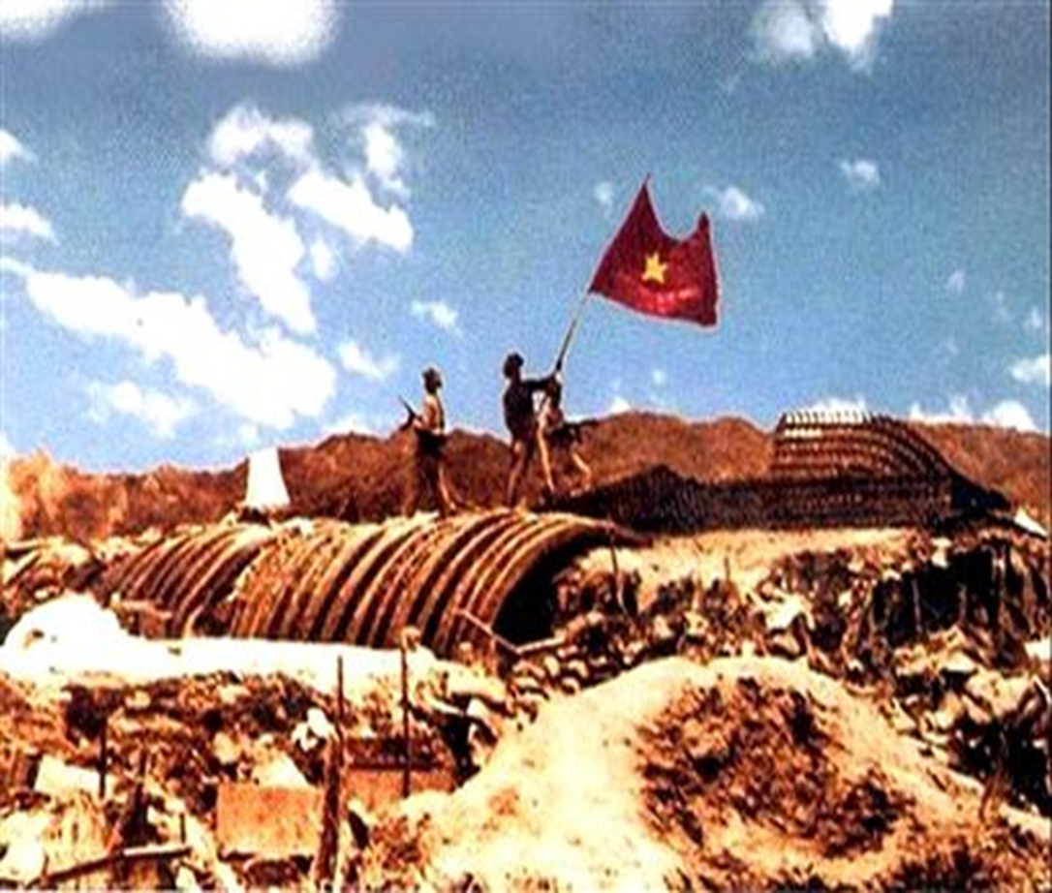
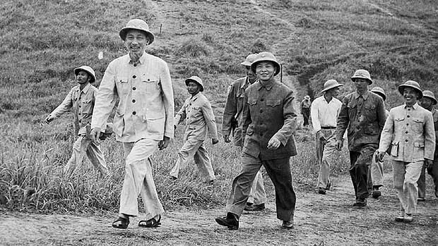
BÀI 20
CUỘC KHÁNG CHIẾN TOÀN QUỐC CHỐNG THỰC DÂN PHÁP KẾT THÚC (1953 – 1954)

Slide 3
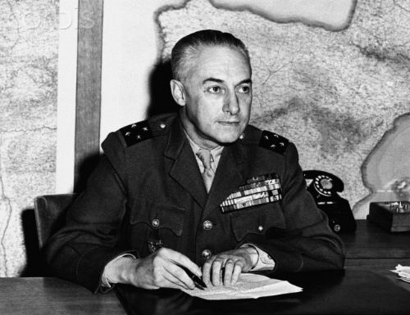
Bài 20: Cuộc kháng chiến toàn quốc chống thực dân Pháp kết thúc (1953-1954)
I. ÂM MƯU MỚI CỦA PHÁP – MĨ Ở ĐÔNG DƯƠNG: KẾ HOẠCH NAVA
1. Âm mưu mới của Pháp, Mĩ
7/5/1953,
kế hoạch Nava
Sau 8 năm gây chiến, Pháp thiệt hại nặng nề
Mĩ tích cực chuẩn bị thay thế Pháp ở Đông Dương
Trong vòng 18 tháng giành lấy thắng lợi để “kết thúc chiến tranh trong danh dự”
Tổng chỉ huy quân đội viễn chinh Pháp ở Đông Dương - Nava

Slide 4
Bài 20: Cuộc kháng chiến toàn quốc chống thực dân Pháp kết thúc (1953-1954)
I. ÂM MƯU MỚI CỦA PHÁP – MĨ Ở ĐÔNG DƯƠNG: KẾ HOẠCH NAVA
2. Nội dung kế hoạch Nava
Bước 1
Bước 2
44/84 tiểu đoàn

Slide 5
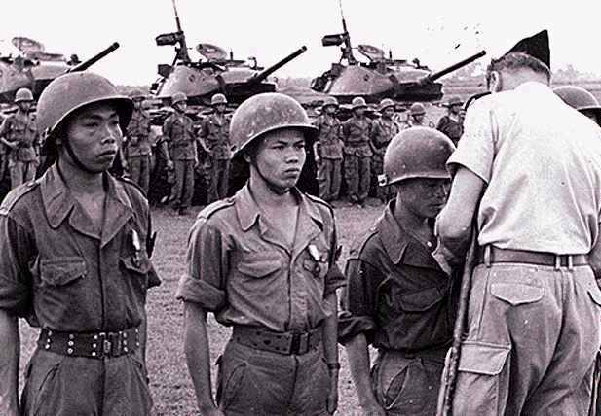
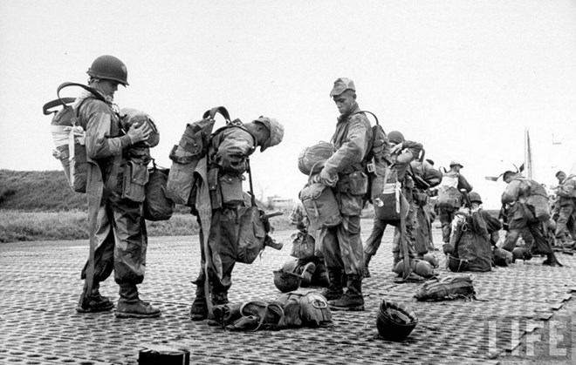
Bài 20: Cuộc kháng chiến toàn quốc chống thực dân Pháp kết thúc (1953-1954)
I. ÂM MƯU MỚI CỦA PHÁP – MĨ Ở ĐÔNG DƯƠNG: KẾ HOẠCH NAVA
2. Nội dung kế hoạch Nava
Pháp tiến hành các cuộc càn quét vùng biên giới phía Bắc, tiến công Ninh Bình, Thanh Hóa (Chiến dịch Hải Âu và Bồ Nông 10/1953)
Pháp (viện trợ từ Mĩ) tăng cường lực lượng ngụy quân: 12 tiểu đoàn, 334000 quân (1954)

Slide 6
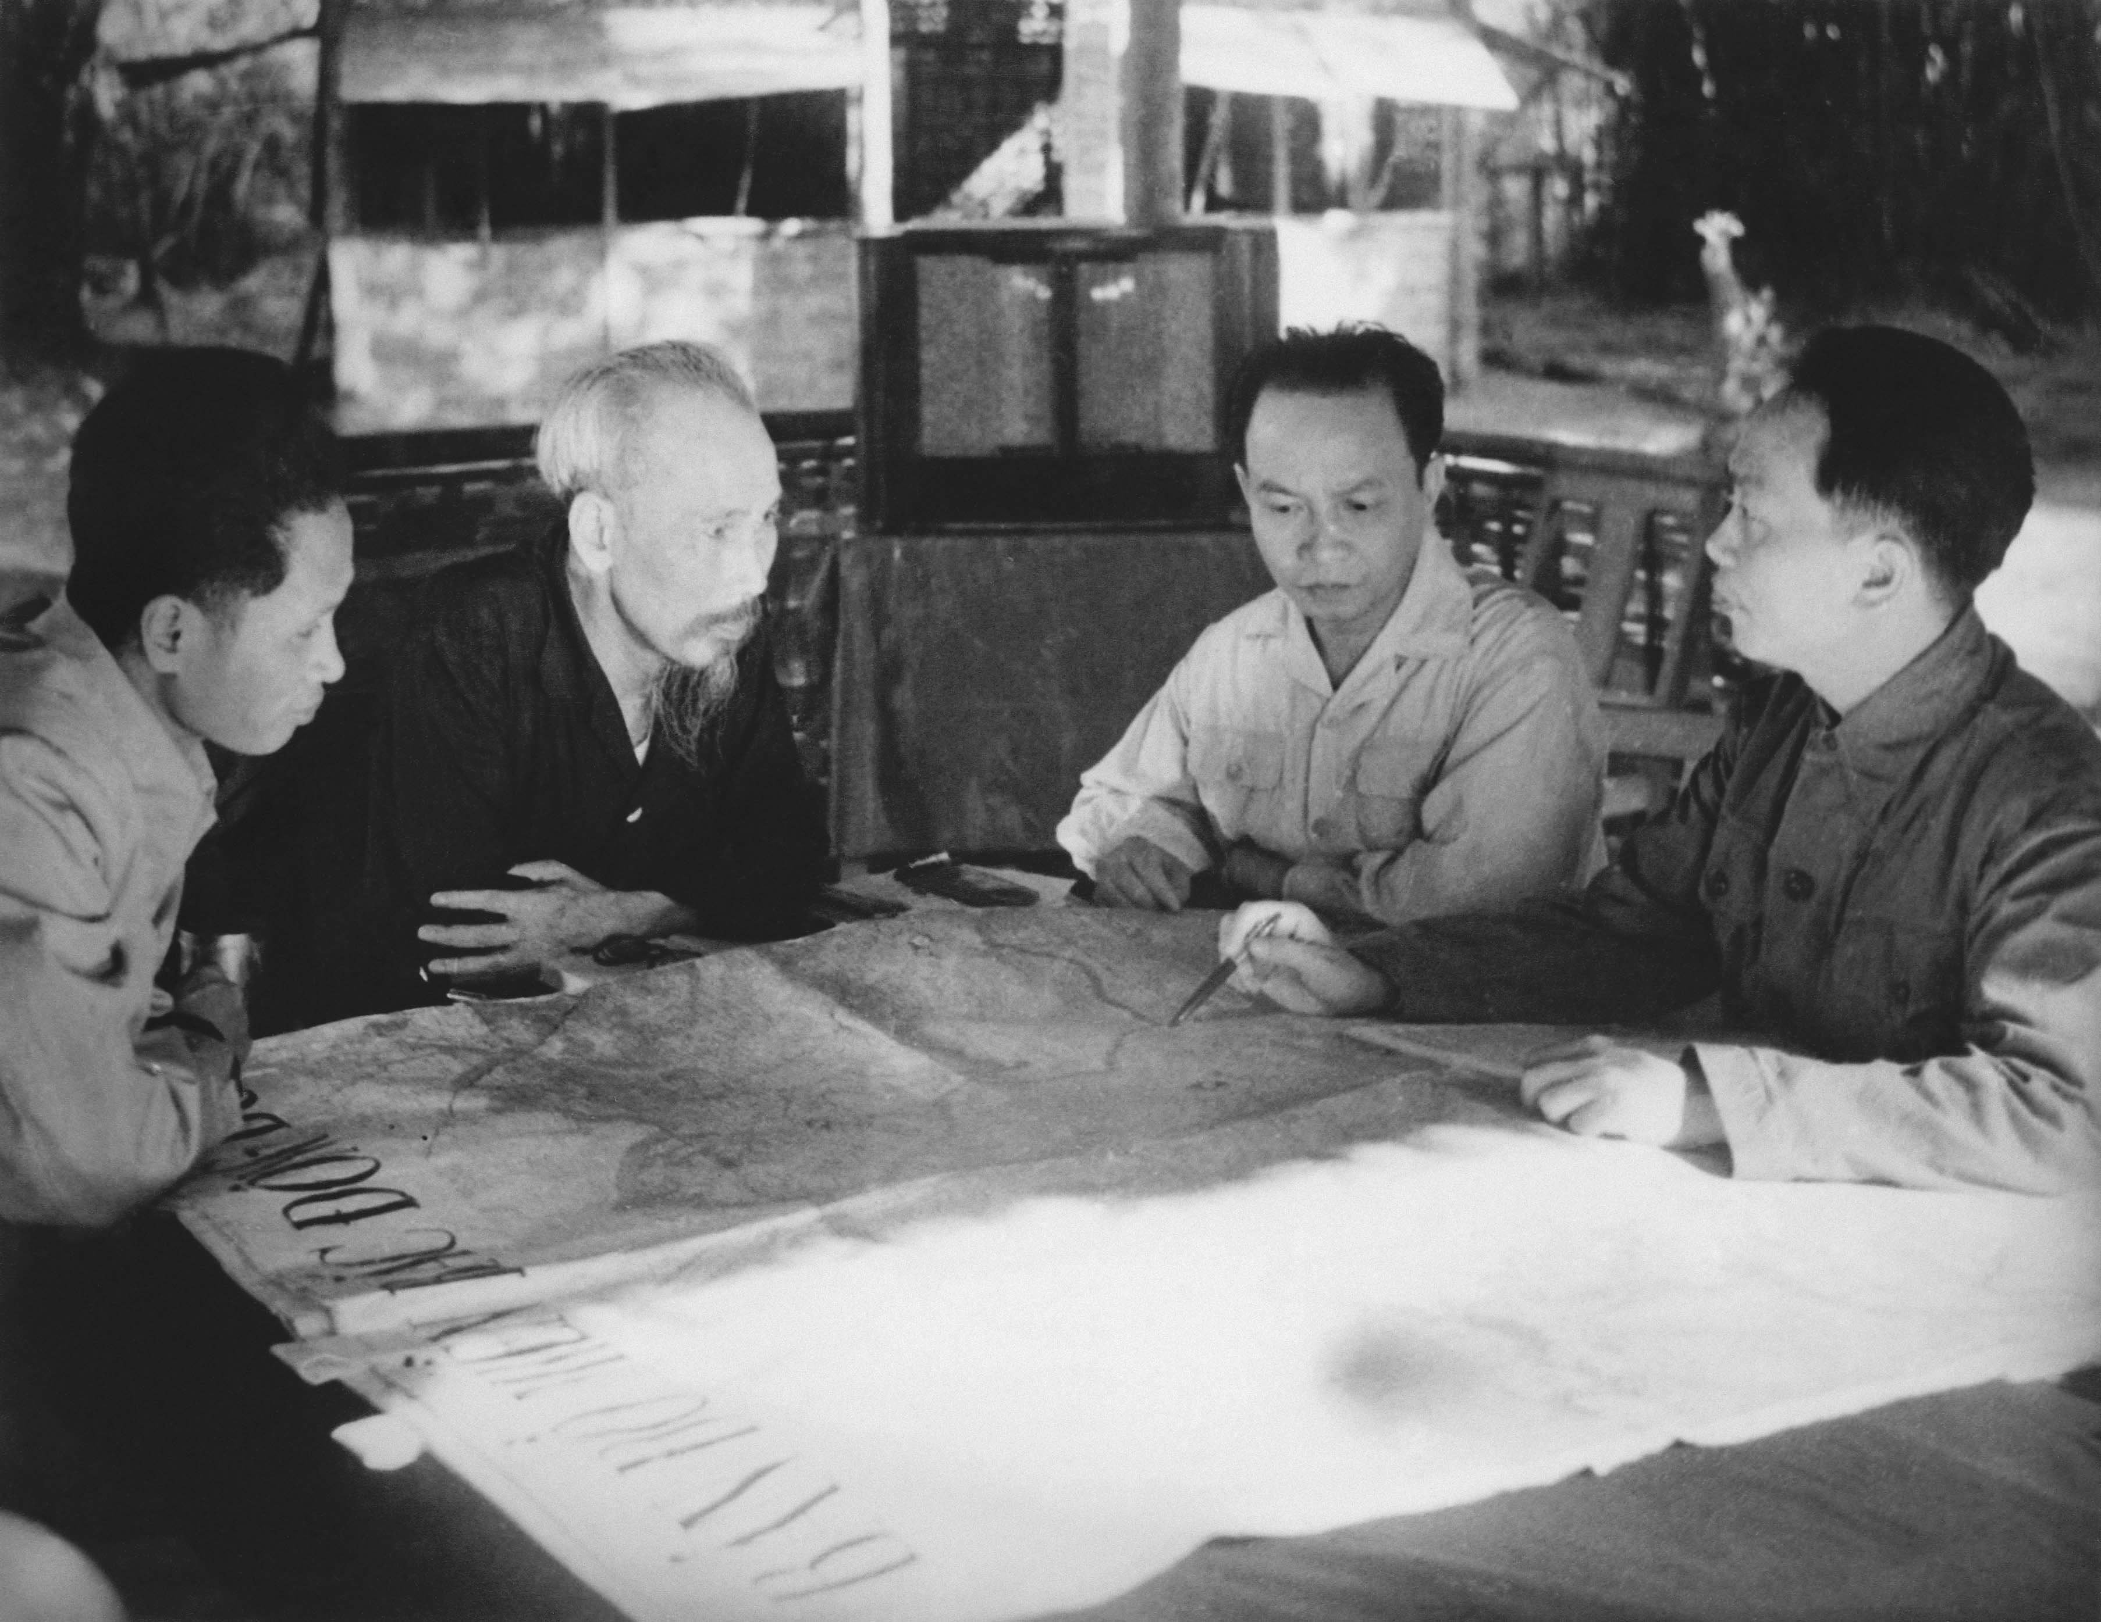
Bài 20: Cuộc kháng chiến toàn quốc chống thực dân Pháp kết thúc (1953-1954)
II. CUỘC TIẾN CÔNG CHIẾN LƯỢC ĐÔNG – XUÂN 1953- 1954 VÀ CHIẾN DỊCH ĐIỆN BIÊN PHỦ NĂM 1954
1. Cuộc Tiến công chiến lược Đông – Xuân 1953 - 1954
a. Chủ trương của ta
- Cuối 9/1953, Bộ Chính trị họp ở Việt Bắc bàn về kế hoạch quân sự trong đông – xuân 1953- 1954
Tiêu diệt sinh lực địch
Tiến công hướng quan trọng
Địch tương đối yếu
Buộc địch phân tán lực lượng

Slide 7
Bài 20: Cuộc kháng chiến toàn quốc chống thực dân Pháp kết thúc (1953-1954)
II. CUỘC TIẾN CÔNG CHIẾN LƯỢC ĐÔNG – XUÂN 1953- 1954 VÀ CHIẾN DỊCH ĐIỆN BIÊN PHỦ NĂM 1954
1. Cuộc Tiến công chiến lược Đông – Xuân 1953 - 1954
b. Diễn biến
10/12/1953, ta tiến công thị xã Lai Châu. Pháp tăng cường binh lực cho Điện Biên Phủ
2
1
Đầu 12/1953, ta tiến công Trung Lào. Pháp tăng cường binh lực cho Xênô
4
3
Cuối 1/1954, ta tiến công Thượng Lào. Pháp tăng cường binh lực cho Luông Phabang và Mường Sài
5
Đầu 2/1954, ta tiến công Bắc Tây Nguyên. Pháp tăng cường binh lực cho Plâyku
Phát triển chiến tranh du kích vùng sau lưng địch

Slide 8
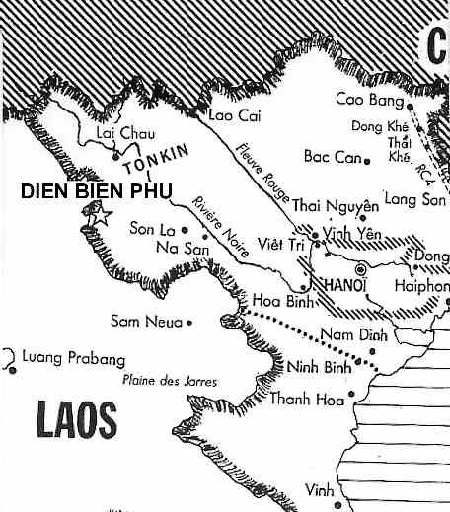
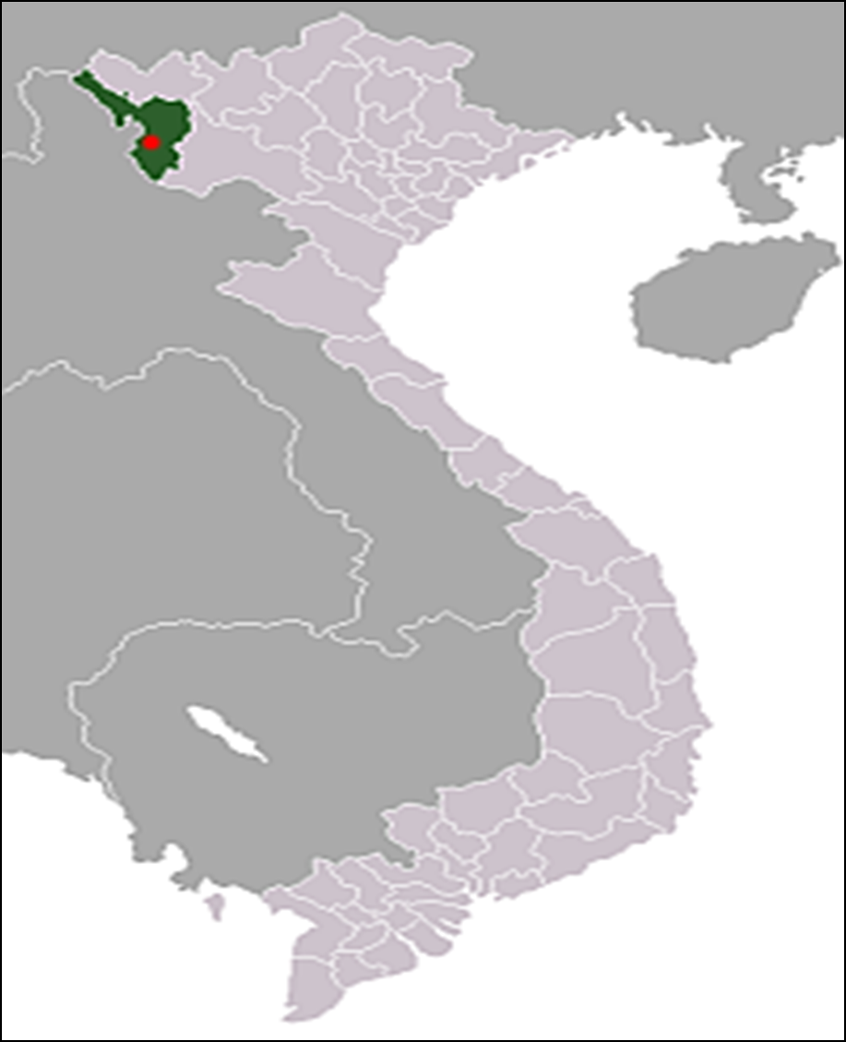
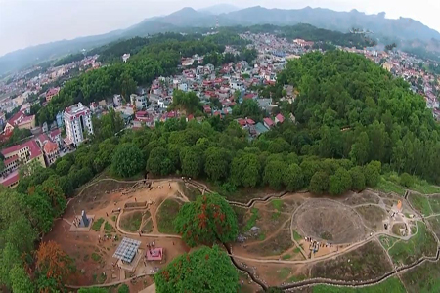
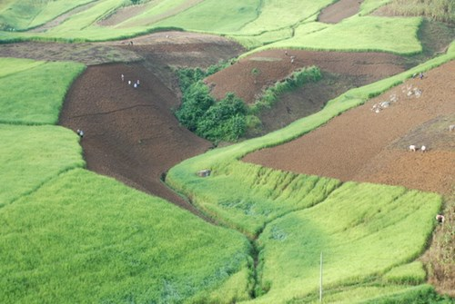
Bài 20: Cuộc kháng chiến toàn quốc chống thực dân Pháp kết thúc (1953-1954)
II. CUỘC TIẾN CÔNG CHIẾN LƯỢC ĐÔNG – XUÂN 1953- 1954 VÀ CHIẾN DỊCH ĐIỆN BIÊN PHỦ NĂM 1954
2. Chiến dịch lịch sử Điện Biên Phủ (1954)
Điện Biên Phủ
Luông Phabang
Xê nô
Plâycu
Điện Biên Phủ (Tây Bắc) giáp Lào, có vị trí chiến lược then chốt ở Đông Dương

Slide 9
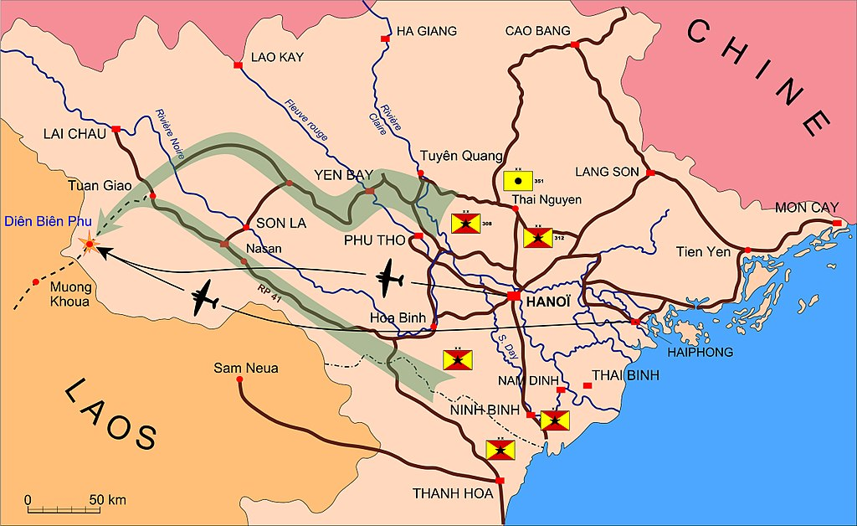
Bài 20: Cuộc kháng chiến toàn quốc chống thực dân Pháp kết thúc (1953-1954)
II. CUỘC TIẾN CÔNG CHIẾN LƯỢC ĐÔNG – XUÂN 1953- 1954 VÀ CHIẾN DỊCH ĐIỆN BIÊN PHỦ NĂM 1954
a. Âm mưu của địch
2. Chiến dịch lịch sử Điện Biên Phủ (1954)
- Nava xây dựng Điện Biên Phủ thành một tập đoàn cứ điểm mạnh nhất Đông Dương

Slide 10
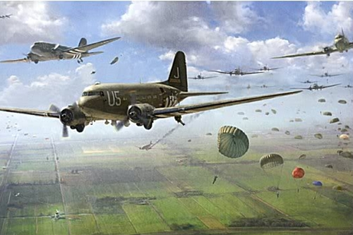
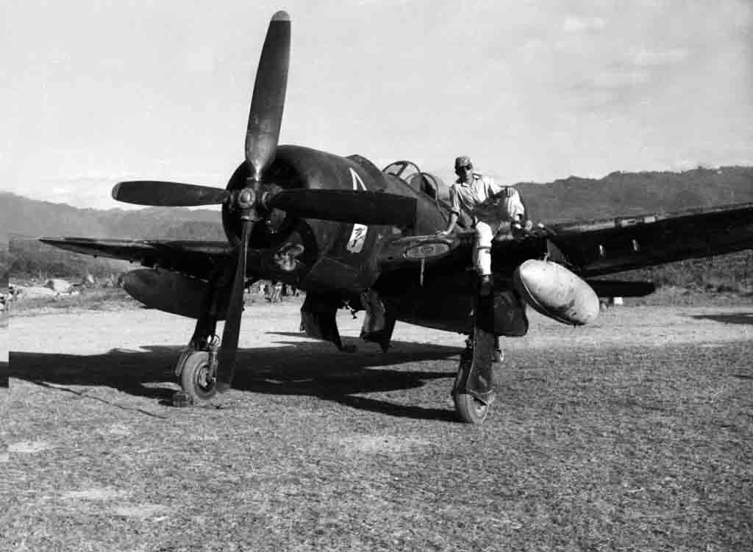
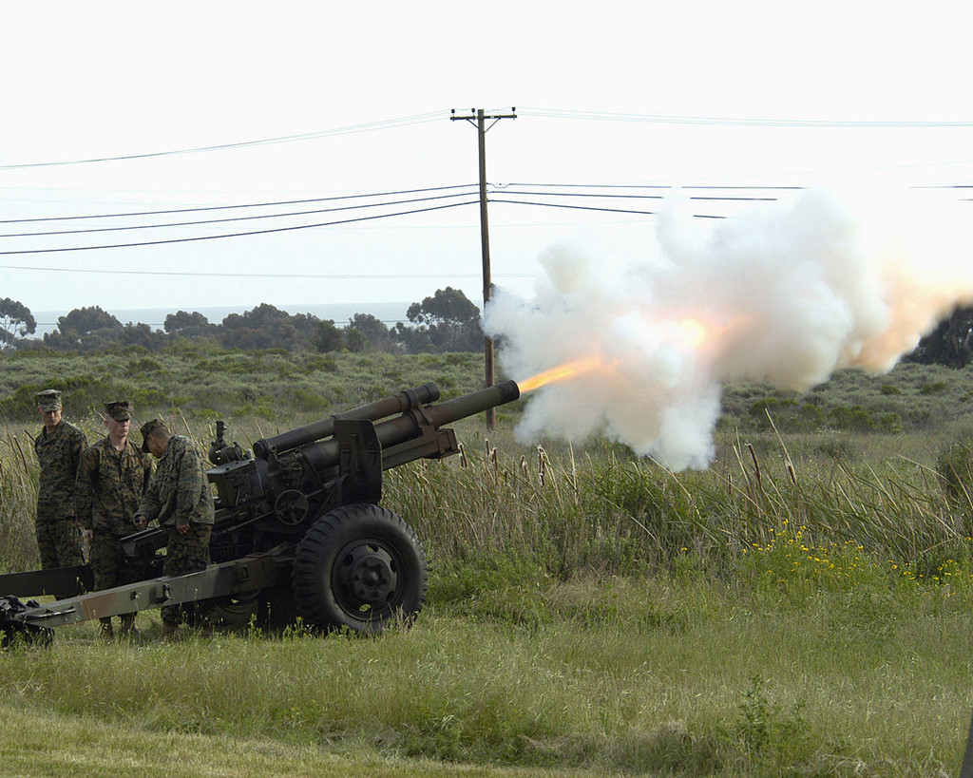
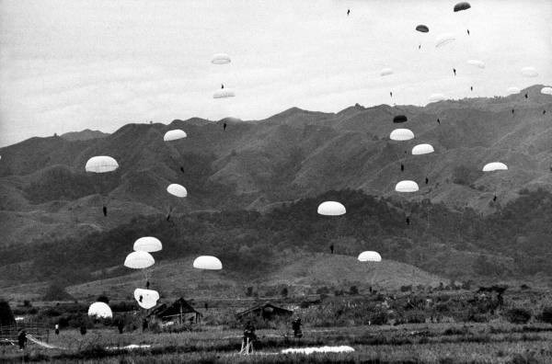
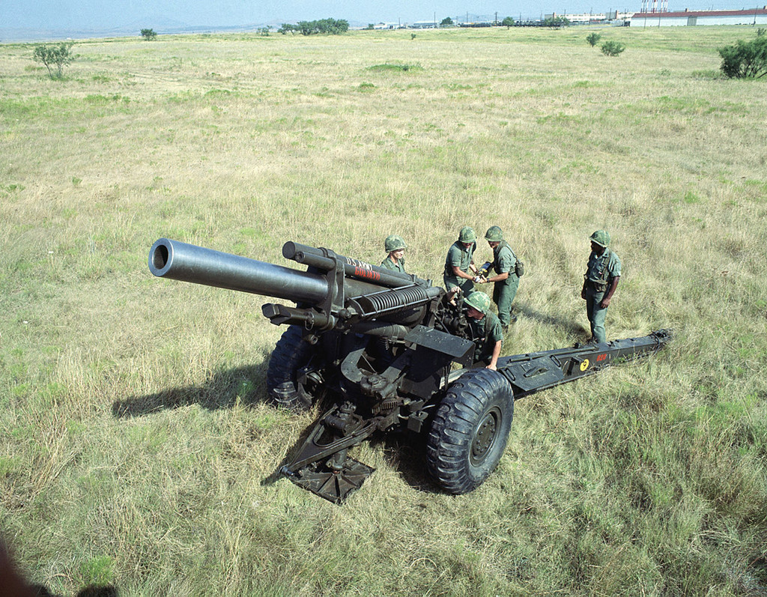
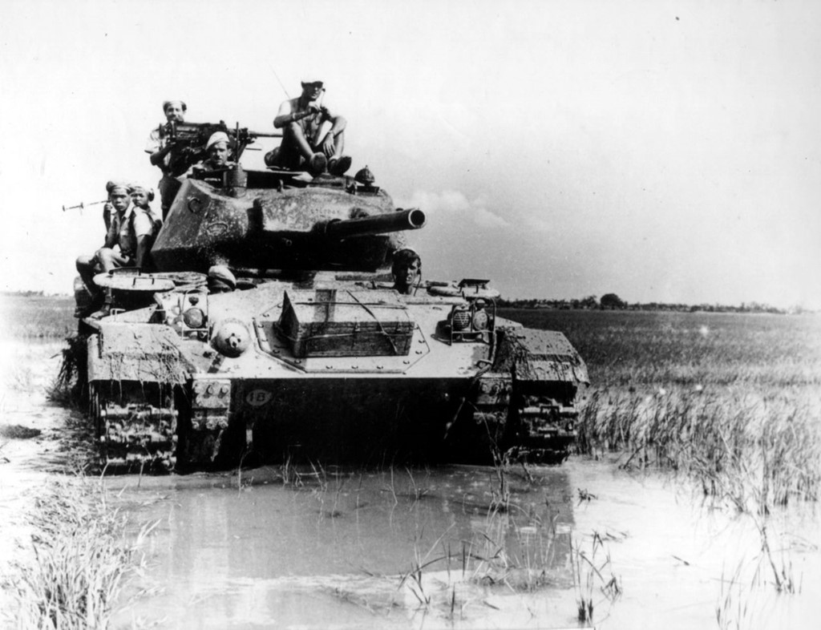
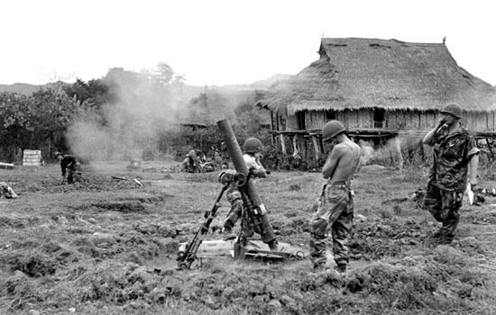
Các loại vũ khí của Pháp ở Điện Biên Phủ
Pháp M101
Dài 5,94 m với nòng dài 2,31 m, phạm vi bắn tối đa 11.200 m. Vận tốc đạn rời nòng 472 m/s
11/1953, 63 chuyến bay C-47 Dakota thả 3.000 lính dù, chiến cụ xuống Điện Biên Phủ.
Chiến đấu cơ Grumman F8F Bearcat
Pháo M114 dài 7,3 m với nòng dài 3,56 m
Xe tăng M24 Chaffee
Phạm vi bắn tối đa đạt 14.600 m vận tốc đạn rời nòng lên tới 563 m/s
Nặng 18,4 tấn, vận tốc 40 km/h trên các địa hình gồ ghề.
Súng phóng lựu cỡ nòng 120 mm

Slide 11
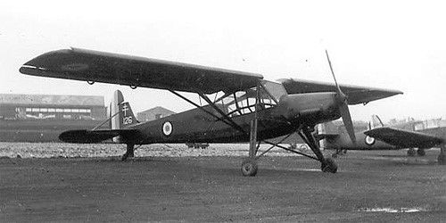
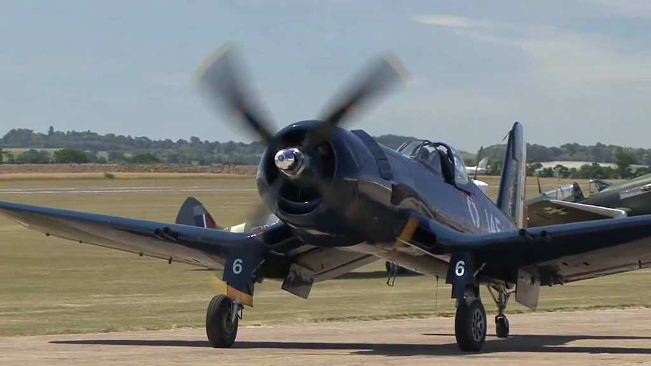
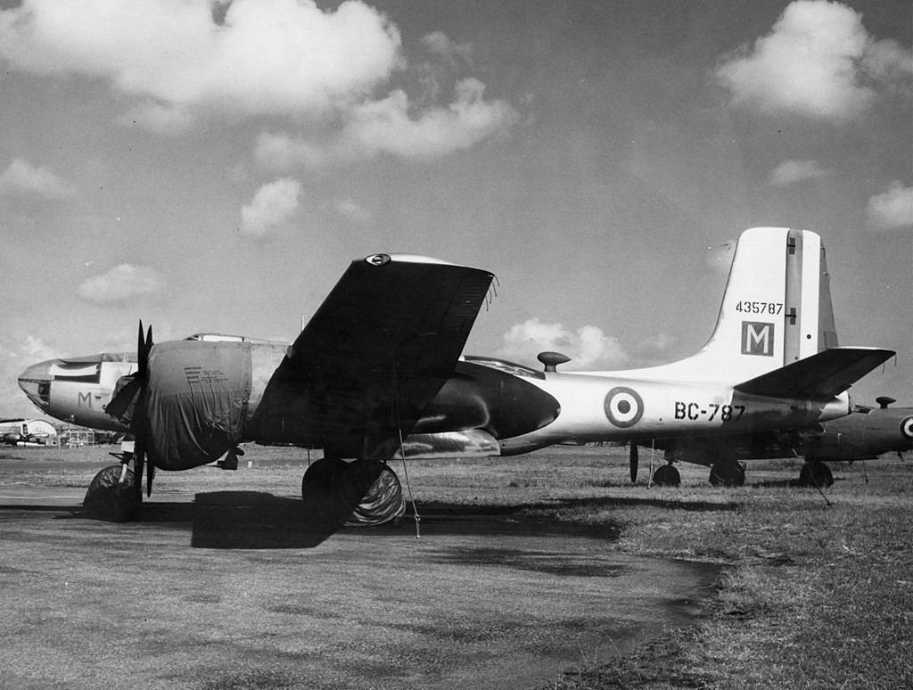
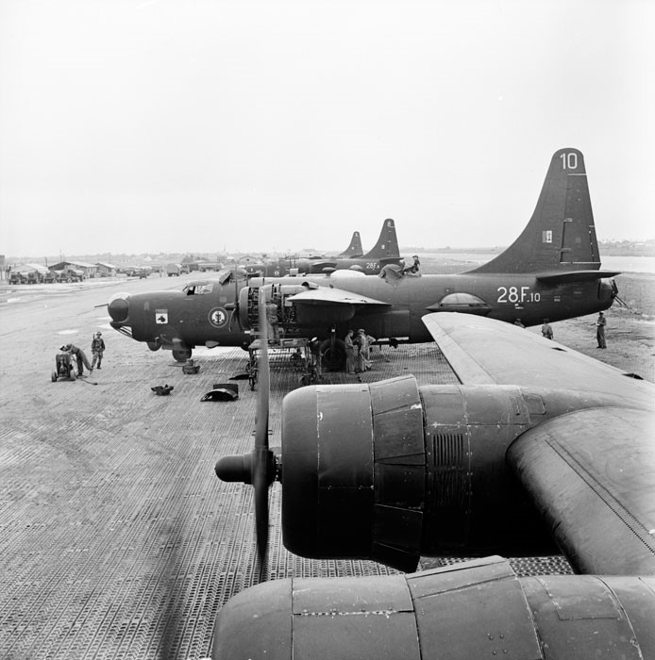
Vought F4U Corsair, vận tốc 671 km/h cùng trần bay 11.247 m, được trang bị súng máy, tên lửa và bom
Morane-Saulnier MS.500 Crique
Consolidated PB4Y-2 Privateer, máy bay tuần tra ném bom Mỹ. Cất cánh với tải trọng tối đa 29.500 kg cùng phạm vi hoạt động 4.540 km.
Douglas A-26 Invader, cất cánh với tải trọng tối đa 15.900 kg cùng tốc độ bay 570 km/h.

Slide 12
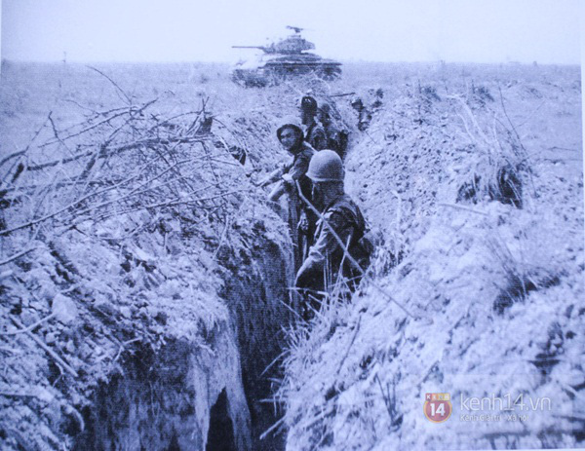
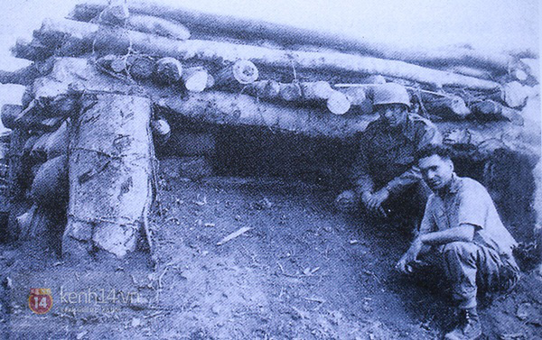
Hệ thống công sự và chiến hào vững chắc, với lưới thép gai và lưới mìn dày đặc.
Hầm súng 12,7mm của Pháp.

Slide 13
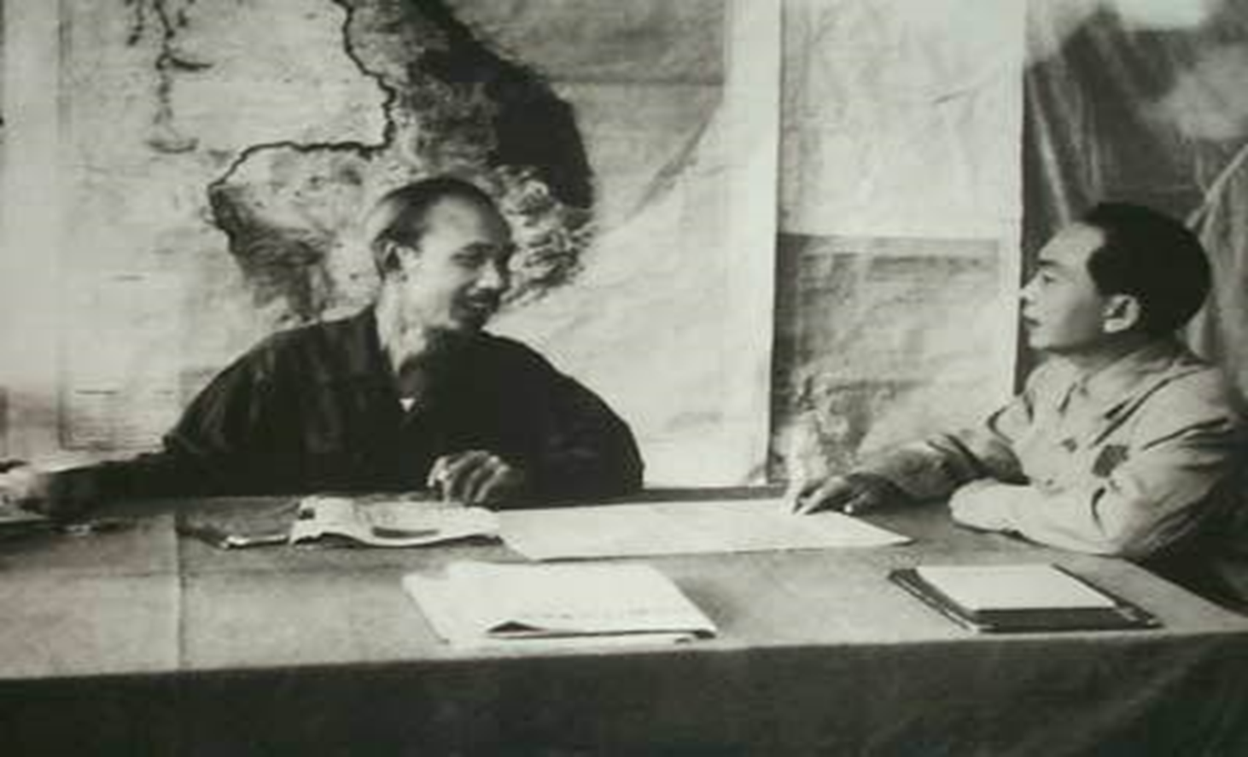
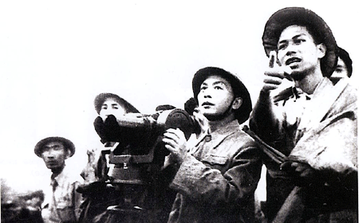
Bài 20: Cuộc kháng chiến toàn quốc chống thực dân Pháp kết thúc (1953-1954)
II. CUỘC TIẾN CÔNG CHIẾN LƯỢC ĐÔNG – XUÂN 1953- 1954 VÀ CHIẾN DỊCH ĐIỆN BIÊN PHỦ NĂM 1954
b. Chủ trương của ta
2. Chiến dịch lịch sử Điện Biên Phủ (1954)
- Đầu 12/1953, Bộ Chính trị quyết định mở chiến dịch Điện Biên Phủ, tiêu diệt lực lượng địch, giải phóng Tây Bắc, tạo điều kiện giải phóng Bắc Lào
"Trận này rất quan trọng, phải đánh cho thắng. Chắc thắng mới đánh, không chắc thắng không đánh".
Bác Hồ giao nhiệm vụ cho đồng chí Võ Nguyên Giáp

Slide 14
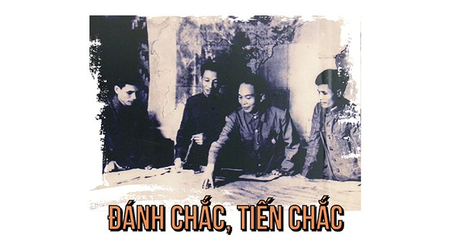
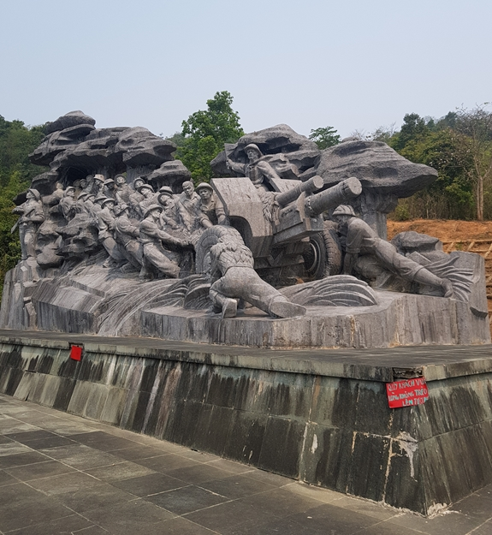
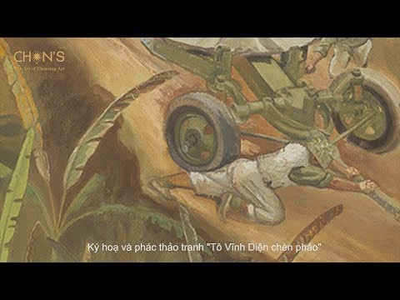
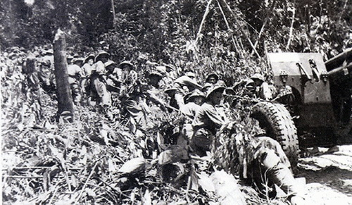
- 13/1/1954: Kế hoạch “Đánh nhanh, thắng nhanh”
- 26/1/1954: thay đổi kế hoạch, quyết định kéo pháo ra
- Đêm 16/1/1954: bắt đầu kéo pháo vào trận địa
- 5/2/1954: hoàn thành nhiệm vụ kéo pháo ra
- 25/1/1954: ngày nổ súng…
Thay đổi phương châm tác chiến… - “quyết định khó khăn nhất trong cuộc đời chỉ huy”

Slide 15
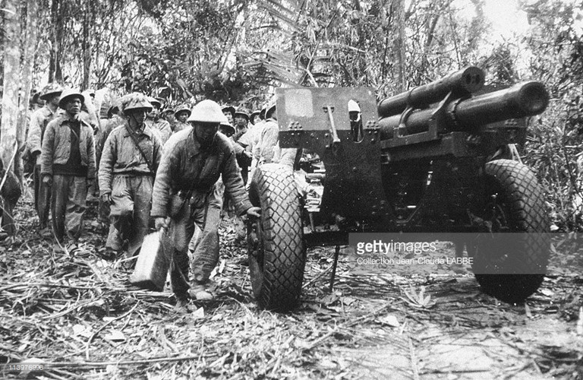
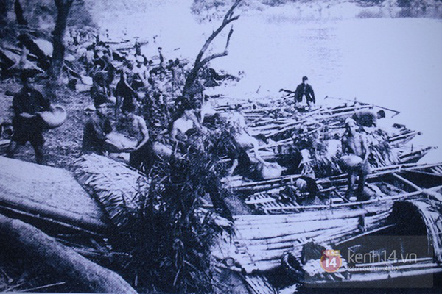
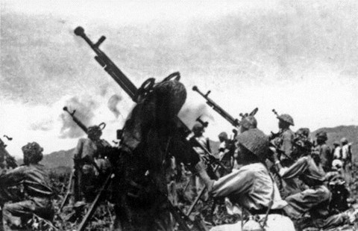
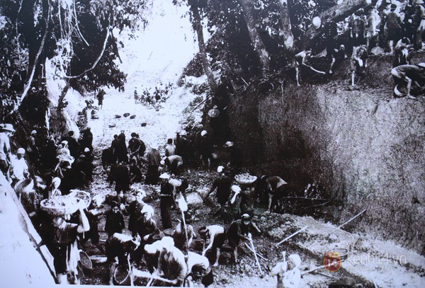
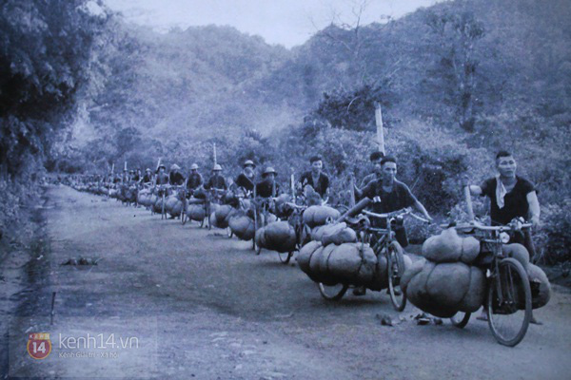
Đến 3/1954, công tác chuẩn bị mọi mặt cho chiến dịch Điện Biên Phủ đã hoàn tất
Kéo pháo (105mm) vào trận địa
Vận chuyển lương thực bằng thuyền mảng
Xẻ núi, làm đường vào mặt trận
Vận chuyển lương thực bằng xe đạp thồ

Slide 16

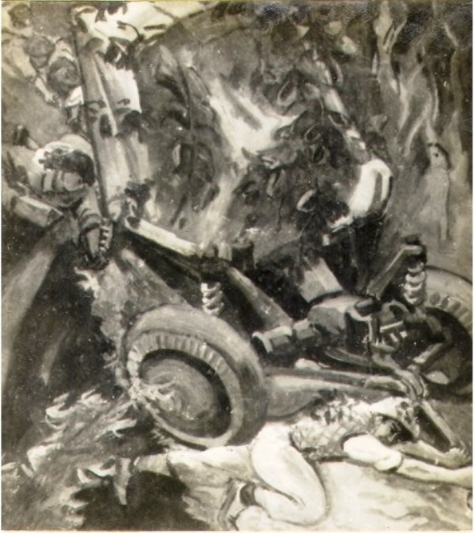
Anh hùng Tô Vĩnh Diện lấy thân mình chèn bánh pháo

Slide 17
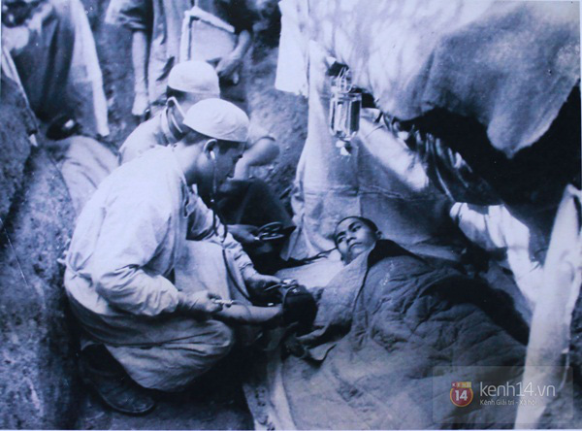
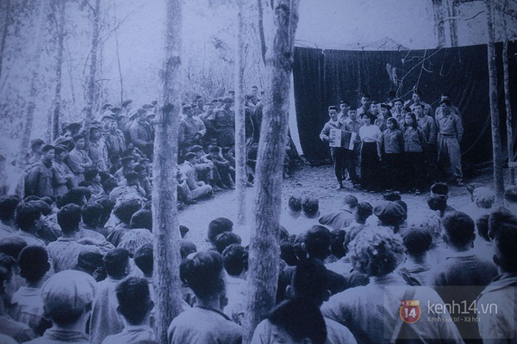
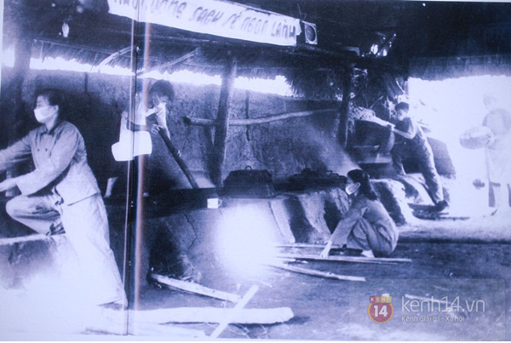
Các hoạt động y tế, văn hóa phục vụ chiến dịch

Slide 18
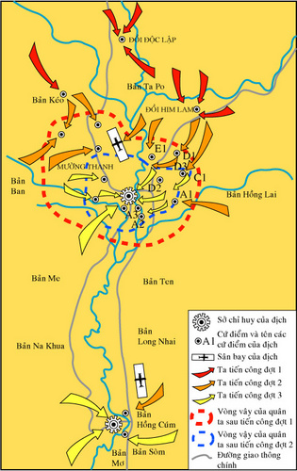
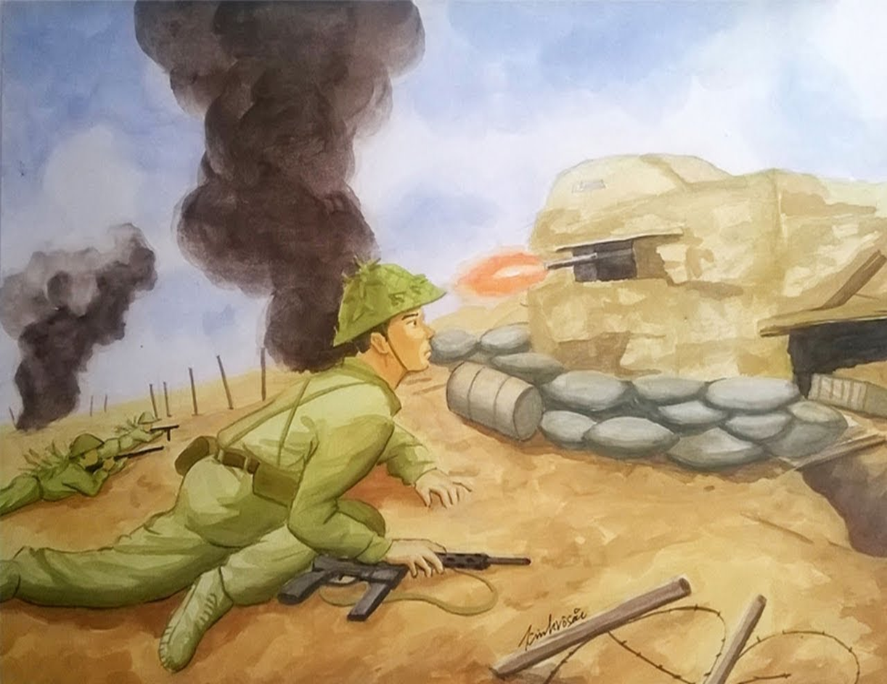
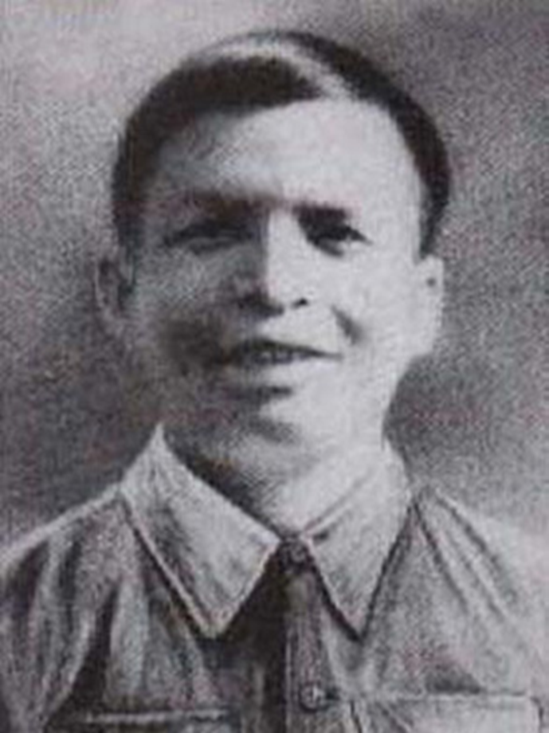
Bài 20: Cuộc kháng chiến toàn quốc chống thực dân Pháp kết thúc (1953-1954)
II. CUỘC TIẾN CÔNG CHIẾN LƯỢC ĐÔNG – XUÂN 1953- 1954 VÀ CHIẾN DỊCH ĐIỆN BIÊN PHỦ NĂM 1954
c. Diễn biến
2. Chiến dịch lịch sử Điện Biên Phủ (1954)
- Chiến dịch Điện Biên Phủ được chia làm 3 đợt:
Đợt 1: (13 – 17/3/1954) ta tiến công cứ điểm Him Lam, toàn bộ phân khu Bắc, loại 2000 giặc
Phan Đình Giót lấy thân mình lấp lỗ châu mai trận Him Lam

Slide 19
Bài 20: Cuộc kháng chiến toàn quốc chống thực dân Pháp kết thúc (1953-1954)
II. CUỘC TIẾN CÔNG CHIẾN LƯỢC ĐÔNG – XUÂN 1953- 1954 VÀ CHIẾN DỊCH ĐIỆN BIÊN PHỦ NĂM 1954
c. Diễn biến
2. Chiến dịch lịch sử Điện Biên Phủ (1954)
- Chiến dịch Điện Biên Phủ được chia làm 3 đợt:
Đợt 1: (13 – 17/3/1954) ta tiến công cứ điểm Him Lam, toàn bộ phân khu Bắc, loại 2000 giặc
Đợt 2: (30/3 – 26/4/1954) ta tiến công các cứ điểm ở phân khu Trung tâm (E1, A1, C1…)

Slide 20
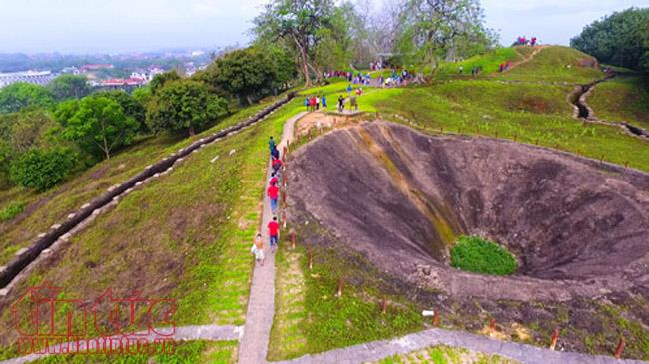
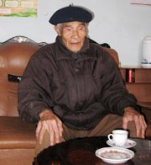
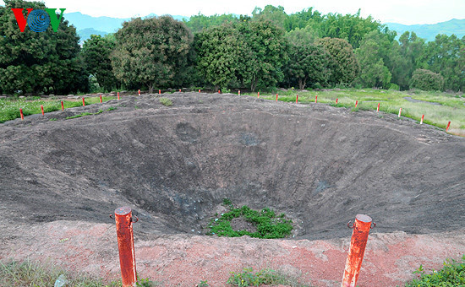
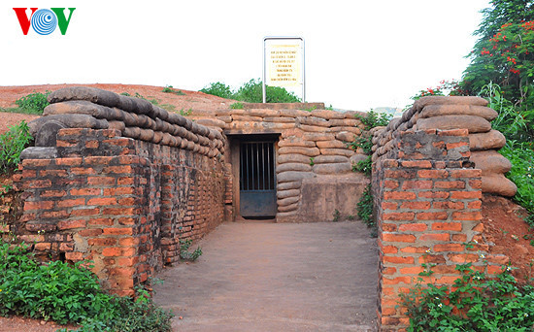
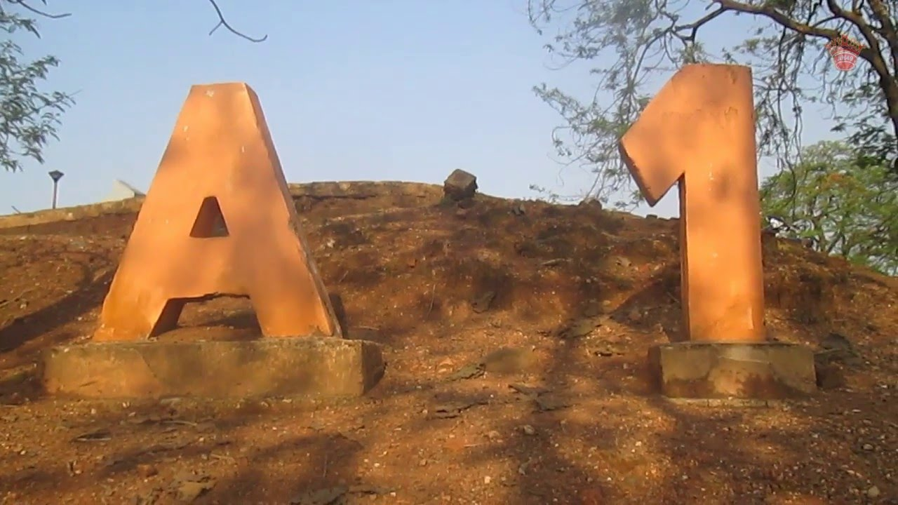
Nguyễn Văn Bạch- người châm bộc phá đồi A1
6-5, nhờ khối bộc phá 1 tấn được đào bí mật phá sập hệ thống hầm ngầm, quân ta hoàn tất việc chiếm đồi

Slide 21
Bài 20: Cuộc kháng chiến toàn quốc chống thực dân Pháp kết thúc (1953-1954)
II. CUỘC TIẾN CÔNG CHIẾN LƯỢC ĐÔNG – XUÂN 1953- 1954 VÀ CHIẾN DỊCH ĐIỆN BIÊN PHỦ NĂM 1954
c. Diễn biến
2. Chiến dịch lịch sử Điện Biên Phủ (1954)
- Chiến dịch Điện Biên Phủ được chia làm 3 đợt:
Đợt 1: (13 – 17/3/1954) ta tiến công cứ điểm Him Lam, toàn bộ phân khu Bắc, loại 2000 giặc
Đợt 2: (30/3 – 26/4/1954) ta tiến công các cứ điểm ở phân khu Trung tâm (E1, A1, C1…)
Đợt 3: (1/5 – 7/5/1954) ta tiến công phân khu Trung tâm và phân khu Nam=> Quân địch đầu hàng

Slide 22
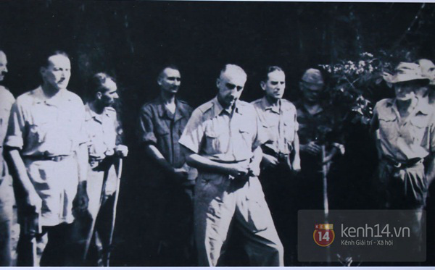
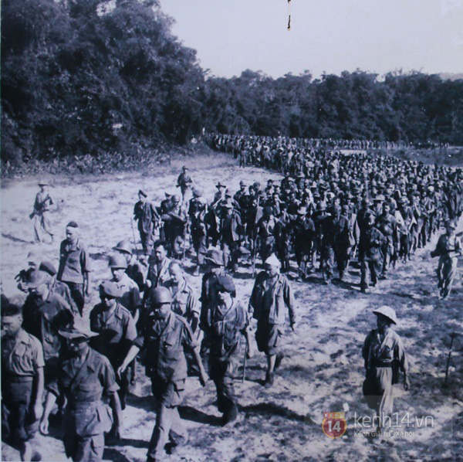
17h30 ngày 7/5, tướng chỉ huy Đờ Caxtơri và toàn ban tham mưu tập đoàn cứ điểm bị bắt sống.
Trên 1 vạn tù binh bị bắt sống tại mặt trận Điện Biên Phủ.

Slide 23
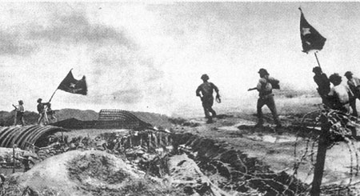


Cờ đỏ sao vàng tung bay trên nóc hầm tướng Đờ Caxtơri.

Slide 24


Bài 20: Cuộc kháng chiến toàn quốc chống thực dân Pháp kết thúc (1953-1954)
II. CUỘC TIẾN CÔNG CHIẾN LƯỢC ĐÔNG – XUÂN 1953- 1954 VÀ CHIẾN DỊCH ĐIỆN BIÊN PHỦ NĂM 1954
d. Kết quả
2. Chiến dịch lịch sử Điện Biên Phủ (1954)
- Cuộc Tiến công Đông –xuân 1953-1954 và chiến dịch Điện Biên Phủ toàn thắng
+ Loại khỏi vòng chiến đấu 128200 địch, thu 19000 súng, phá hủy 162 máy bay…
+ Riêng trận Điện Biên Phủ loại khỏi vòng chiến đấu 16200 địch, hạ 62 máy bay…

Slide 25


Bài 20: Cuộc kháng chiến toàn quốc chống thực dân Pháp kết thúc (1953-1954)
II. CUỘC TIẾN CÔNG CHIẾN LƯỢC ĐÔNG – XUÂN 1953- 1954 VÀ CHIẾN DỊCH ĐIỆN BIÊN PHỦ NĂM 1954
đ. Ý nghĩa
2. Chiến dịch lịch sử Điện Biên Phủ (1954)
- Đập tan kế hoạch Nava, giáng đòn quyết định vào ý chí xâm lược của Pháp
- Làm xoay chuyển cục diện chiến tranh ở Đông Dương…
- Tạo điều kiện thuận lợi cho cuộc đấu tranh ngoại giao giành thắng lợi

Slide 26


Bài 20: Cuộc kháng chiến toàn quốc chống thực dân Pháp kết thúc (1953-1954)
III. HIỆP ĐỊNH GIƠNEVƠ NĂM 1954 VỀ CHẤM DỨT CHIẾN TRANH, LẬP LẠI HÒA BÌNH Ở ĐÔNG DƯƠNG
- Hiệp định Giơnevơ được kí kết ngày 21/7/1954
2. Hiệp định Giơnevơ
Phó Thủ tướng Phạm Văn Đồng cùng phái đoàn nước Việt Nam Dân chủ Cộng hòa đến Thụy Sĩ tham dự Hội nghị Giơnevơ về Đông Dương, ngày 4 -5-1954.

Slide 27


Bài 20: Cuộc kháng chiến toàn quốc chống thực dân Pháp kết thúc (1953-1954)
III. HIỆP ĐỊNH GIƠNEVƠ NĂM 1954 VỀ CHẤM DỨT CHIẾN TRANH, LẬP LẠI HÒA BÌNH Ở ĐÔNG DƯƠNG
- Hiệp định Giơnevơ được kí kết ngày 21/7/1954
2. Hiệp định Giơnevơ
+ Các nước cam kết tôn trọng các quyền dân tộc cơ bản: độc lập, chủ quyền, thống nhất và toàn vẹn lãnh thổ của ba nước Đông Dương, cam kết không can thiệp vào công việc nội bộ của ba nước
+ Các bên tham chiến ngừng bắn, thực hiện tập kết, chuyển quân, chuyển giao khu vực
+ Cấm đưa quân đội nước ngoài vào Đông Dương
+ Việt Nam tiến tới thống nhất bằng Tổng tuyển cử 7/1956
Thứ trưởng Tạ Quang Bửu ký Hiệp định đình chiến ở Đông Dương, 7-1954.

Slide 28


Bài 20: Cuộc kháng chiến toàn quốc chống thực dân Pháp kết thúc (1953-1954)
III. HIỆP ĐỊNH GIƠNEVƠ NĂM 1954 VỀ CHẤM DỨT CHIẾN TRANH, LẬP LẠI HÒA BÌNH Ở ĐÔNG DƯƠNG
- Hiệp định Giơnevơ được kí kết ngày 21/7/1954
2. Hiệp định Giơnevơ
+ Hiệp định là văn bản pháp lí quốc tế ghi nhận các quyền cơ bản của nhân dân Đông Dương
+ Đánh dấu thắng lợi của cuộc kháng chiến chống Pháp, song chưa trọn vẹn, mới giải phóng được miền Bắc
+ Buộc Pháp rút quân về nước, Mĩ thất bại âm mưu kéo dài, mở rộng, quốc tế hóa chiến tranh xâm lược Đông Dương

Slide 29



Bài 20: Cuộc kháng chiến toàn quốc chống thực dân Pháp kết thúc (1953-1954)
IV. NGUYÊN NHÂN THẮNG LỢI, Ý NGHĨA LỊCH SỬ CỦA CUỘC KHÁNG CHIẾN CHỐNG THỰC DÂN PHÁP (1945 – 1954)
1. Nguyên nhân thắng lợi
+ Sự lãnh đạo sáng suốt của Đảng và Chủ tịch Hồ Chí Minh
+ Toàn dân, toàn quân đoàn kết trong chiến đấu và lao động
+ Sự đồng tình của nhân dân ba nước Đông Dương, sự ủng hộ, giúp đỡ của các nước trên thế giới: Liên Xô, Trung Quốc, Pháp…

Slide 30
Hoan hô chiến sĩ Điện Biên – Tố Hữu
5/1954

Slide 31
Bài 20: Cuộc kháng chiến toàn quốc chống thực dân Pháp kết thúc (1953-1954)
IV. NGUYÊN NHÂN THẮNG LỢI, Ý NGHĨA LỊCH SỬ CỦA CUỘC KHÁNG CHIẾN CHỐNG THỰC DÂN PHÁP (1945 – 1954)
2. Ý nghĩa lịch sử
+ Chấm dứt cuộc chiến tranh xâm lược và ách thống trị thực dân của Pháp trong gần một thế kỷ trên đất nước ta.
+ Miền Bắc được giải phóng, chuyển sang cách mạng xã hội chủ nghĩa, tạo cơ sở để nhân dân ta giải phóng miền Nam, thống nhất Tổ quốc.…
+ Giáng đòn nặng nề vào tham vọng xâm lược, nô dịch của chủ nghĩa đế quốc sau Chiến tranh thế giới thứ hai.
+ Góp phần làm tan rã hệ thống thuộc địa, cổ vũ mạnh mẽ phong trào giải phóng dân tộc trên thế giới ở Á, Phi, Mỹ La- tinh.

Slide 32
CỦNG CỐ BÀI HỌC
Câu 1: Từ thu – đông 1953 ở chiến trường Đông Dương, TD Pháp tập trung quân lớn nhất ở đâu?
A: Đồng bằng Bắc Bộ.
C: Thượng Lào.
B: Tây Bắc.
D: Tây Nguyên.
Câu 2: Tháng 9/1953, Bộ Chính trị đề ra phương hướng chiến lược của ta trong đông xuân 1953 – 1954 nhằm?
A: làm thất bại kế hoạch tập trung binh lực của thực dân Pháp.
B: giải phóng vùng Tây Bắc, tạo điều kiện giải phóng Bắc Lào.
C: tiêu diệt toàn bộ lực lượng quân sự của thực dân Pháp.
D: buộc thực dân Pháp phải đàm phán để kết thúc chiến tranh

Slide 33
CỦNG CỐ BÀI HỌC
Câu 3: Trong Đông – Xuân 1953 – 1954 ta mở những chiến dịch nào nhằm phân tán lực lượng địch?
A: Việt Bắc, Tây Bắc, Thượng Lào, Trung Lào.
B: Tây Bắc, Tây Nguyên, Hạ Lào, Trung Lào.
C: Tây Bắc, Trung Lào, Thượng Lào, Tây Nguyên
D: Biên giới, Hạ Lào, Trung Lào, Tây Nguyên.
Câu 4: Trưởng đoàn đại diện cho phái đoàn chính phủ Việt Nam Dân chủ Cộng hoà tại hội nghị Giơ-ne-vơ là ai?
A: Hồ Chí Minh.
B: Phạm Văn Đồng.
C: Trường Chinh.
D: Võ Nguyên Giáp.

Slide 34
CỦNG CỐ BÀI HỌC
Câu 5: Chiến thắng nào làm phá sản bước đầu kế hoạch Nava?
A: Chiến dịch Điện Biên Phủ.
C: Chiến dịch Biên giới thu đông 1950.
B: Chiến dịch đông xuân 1953-1954.
D: Hiệp định Giơnevơ.
Câu 6: Nội dung nào không phải ý nghĩa của chiến dịch Điện Biên Phủ 1954?
A: Đập tan kế hoạch Nava.
B: Giáng đòn quyết định vào ý chí xâm lược của Pháp.
C: Làm xoay chuyển cục diện chiến tranh, tạo điều kiện cho cuộc đấu tranh ngoại giao.
D: Hoàn chỉnh cuộc cách mạng dân tộc dân chủ nhân dân trên phạm vi cả nước.

Slide 35
CỦNG CỐ BÀI HỌC
Câu 7: Thắng lợi to lớn nhất mà nhân dân Việt Nam đạt được trong Hiệp định Giơ-ne-vơ năm 1954 về Đông Dương là
A: các bên tham chiến thực hiện ngừng bắn, trao trả tù binh và dân thường bị bắt.
B: các bên tham chiến thực hiện ngừng bắn, lập lại hòa bình trên toàn Đông Dương.
C: Pháp cam kết góp phần vào việc hàn gắn vết thương chiến tranh ở Việt Nam và ĐD
D: các nước tham dự Hội nghị cam kết tôn trọng các quyền dân tộc cơ bản của ba nước ĐD
Câu 8: Hiệp định Giơ-ne-vơ 1954, quy định việc di chuyển, tập kết quân đội hai miền Nam – Bắc với giới tuyến quân sự tạm thời là
A: vĩ tuyến 16.
C: vĩ tuyến 17.
B: vĩ tuyến 18.
D: vĩ tuyến 20.

Slide 36
CỦNG CỐ BÀI HỌC
Câu 9: Người anh hùng nào đi vào lịch sử với chiến công “lấy thân mình chèn bánh pháo”
A: Cù Chính Lan
C: Phan Đình Giót
B: La Văn Cầu
D: Tô Vĩnh Diện
Câu 10: Kế hoạch Nava khi mới ra đời đã hàm chứa yếu tố thất bại vì
A: không đủ quân để tập trung binh lực xây dựng lực lượng cơ động.
B: phong trào chiến tranh du kích tại Việt Nam đang phát triển.
C: bị mất quyền chủ động chiến lược trên toàn chiến trường Đông Dương.
D: ra đời trong khó khăn bị động, mâu thuẫn giữa tập trung và phân tán đang sâu sắc.

